Slide 1
Деление на десятичную дробь Урок математики в 5 классе

Slide 2
Десятичные дроби

Slide 3
Повторение
1) Сложение и вычитание десятичных дробей.
2) Умножение десятичных дробей:
а)на натуральное число;
b)на 10, 100, 1000 и т. д.;
c)на десятичную дробь.
3) Деление десятичных дробей:
a)на натуральное число;
b)на 10,100,1000 и т. д.

Slide 4
Правило сложения (вычитания) десятичных дробей
Чтобы сложить (вычесть) десятичные дроби, нужно:
1)уравнять в этих дробях количество знаков после запятой;
2)записать их друг под другом так, чтобы запятая была записана под запятой;
3)выполнить сложение (вычитание), не обращая внимания на запятую;
4)поставить в ответе запятую под запятой в данных дробях.

Slide 5
Правило умножения десятичных дробей на натуральные числа
Чтобы умножить десятичную дробь на натуральное число, надо:
1) умножить её на это число, не обращая внимания на запятую;
2) в полученном произведении отделить запятой столько цифр справа, сколько их отделено запятой в десятичной дроби.

Slide 6
Умножение десятичных дробей
Чтобы перемножить две десятичные дроби, надо:
1) выполнить умножение, не обращая внимания на запятые;
2) в полученном произведении отделить запятой столько цифр справа, сколько их стоит после запятой в обоих множителях вместе.

Slide 7
Деление десятичных дробей на натуральные числа
Чтобы разделить десятичную дробь на натуральное число, надо:
1) разделить дробь на это число, не обращая внимания на запятую;
2) поставить в частном запятую, когда кончится деление целой части .

Slide 8
Устный счет

Slide 10
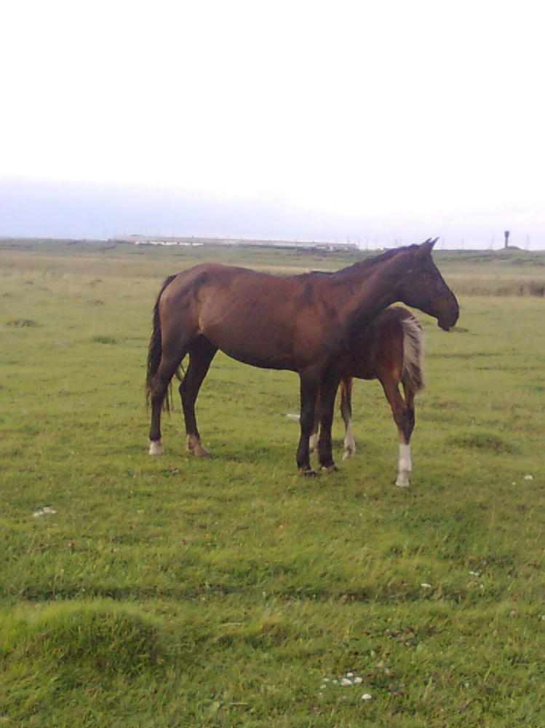
Задача
Наезднику нужно преодолеть расстояние в 5,13 км. Сколько времени ему потребуется, чтобы победить в скачках, если его скорость 0,9 км в час?

Slide 11
Решение задачи

Slide 12
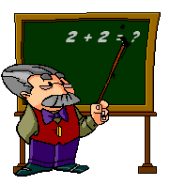
Деление на десятичную дробь
Цель: научиться делить на десятичную дробь.
:
3,
0,

Slide 13
Деление на десятичную дробь
Чтобы разделить десятичную дробь на десятичную дробь, надо:
1) в делимом и делителе перенести запятую
вправо на столько цифр,
чтобы в в делителе получилось натуральное число;
2) после этого выполнить деление на натуральное число.
12, 096: 2,24=
5,4
=1209,6:224 =
1209,6 224
1120
5
,
4
89
6
896
0

Slide 14
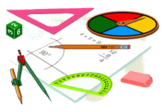
Деление на десятичную дробь
Чтобы разделить десятичную дробь на десятичную дробь, надо:
1) в делимом и делителе перенести запятую
вправо на столько цифр,
чтобы в в делителе получилось натуральное число;
2) после этого выполнить деление на натуральное число.
4,5:0,125 =
=4500:125 =
36
4500 125
375
3
6
75
0
750
0

Slide 15
Задача
Наезднику нужно преодолеть расстояние в 5,13 км. Сколько времени ему потребуется, чтобы победить в скачках, если его скорость 0,9 км в час?

Slide 16
Решение
5,13:0,9 = 51,3:9= 5,7 (ч)
51,3 9
45 5,7
6 3
6 3
0
потребуется наезднику
Ответ: 5,7 часа

Slide 17
Работа с учебником
№ 232
( 1 столбик)
№ 233
(1 столбик)

Slide 18
Вычислите
6, 944 : 3,2 = 2,17
0,0456 : 3,8 = 0,012
0,182 : 1,3 = 0,14
131, 67 : 5,7 = 23,1
6,36 : 0,12 = 53
14,976 : 0,72 = 20,8
24, 48 : 4,8 = 5,1

Slide 19
Самооценка
Количество верно Оценка
выполненных заданий
3 задания «3»
4-5 заданий «4»
6-7 заданий «5»

Slide 20
Подведение итогов
Чему вы научились на этом уроке?
Какие возникали трудности?

Slide 21
Домашнее задание
учить все правила
читать стр. 74-75
№ 232(2,3 столбик)
№ 233 (2,3 столбик)
№ 234(2 стобик)

Slide 22
Молодцы!!! Спасибо за урок!!!

